Slide 1
Notes:
¡RECUERDEN TOMAR ASISTENCIA utilizando el link a Google Forms que recibieron!

Slide 2
¡Bienvenidos/as
a Data Science!

Slide 3
¿Cómo anduvieron?
Repaso
Hands-On
Break
Explicación: Ampliando el Perceptrón
Hands-On
Cierre
Notes:
¿Cómo anduvieron? (20 mins)
Repaso: (20 mins)
Hands-on + Break (50 minutos)
Explicación: Ampliando el Perceptrón (30 minutos)
Hands-On (45 minutos)
Cierre (10 minutos)

Slide 4

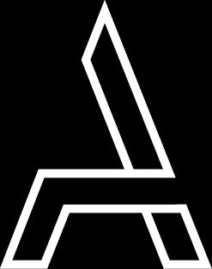
¿Dónde estamos?
Notes:
Mentores / Tutores: si quieren, pueden mostrar el plan de estudios y el cronograma de encuentros para profundizar sobre los contenidos y temas a ver en cada encuentro / semana: https://docs.google.com/presentation/d/1yJ6Sp8zOjxyOxCHEJ4Se9xZebvY4RxmlpP0sNvlZscU/edit#slide=id.g6d7104af44_0_217

Slide 5
¿Cómo anduvieron?
Notes:
Preguntamos si tienen dudas o comentarios de la clase anterior. Podemos poner en común el notebook de la clase anterior.

Slide 6
Repaso

Slide 7
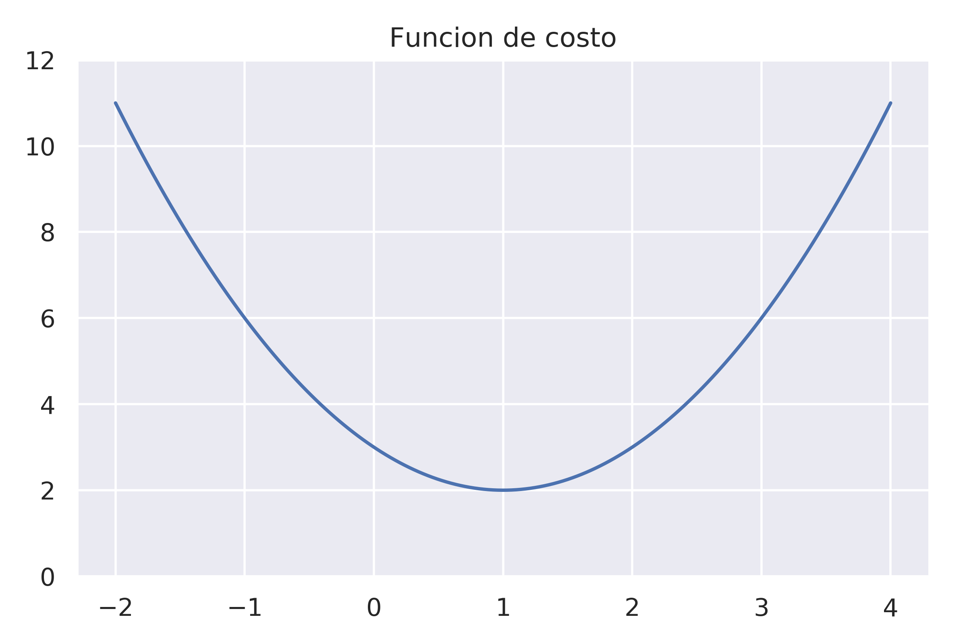
Descenso por gradiente
Queremos explorar el mínimo, pero no hicimos una exploración exhaustiva de la función de costo:

Slide 8
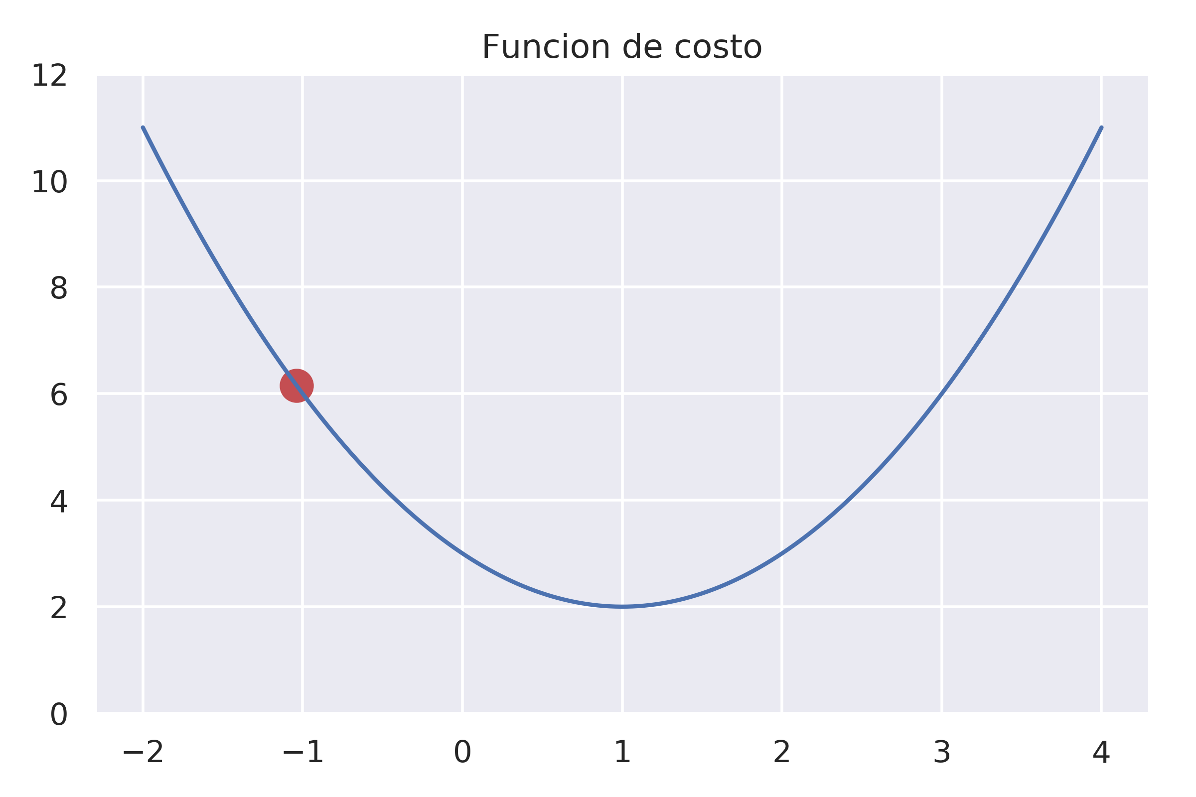
Descenso por gradiente
Queremos explorar el mínimo, pero no hicimos una exploración exhaustiva de la función de costo:
Pasos
Calculamos el costo para ciertos valores al azar de los parámetros.

Slide 9
Descenso por gradiente
Queremos explorar el mínimo, pero no hicimos una exploración exhaustiva de la función de costo:
Pasos
Calculamos el costo para ciertos valores al azar de los parámetros.
Repetimos hasta converger
Nos fijamos la dirección de decrecimiento en ese punto. Técnicamente, derivamos o calculamos el gradiente.

Slide 10
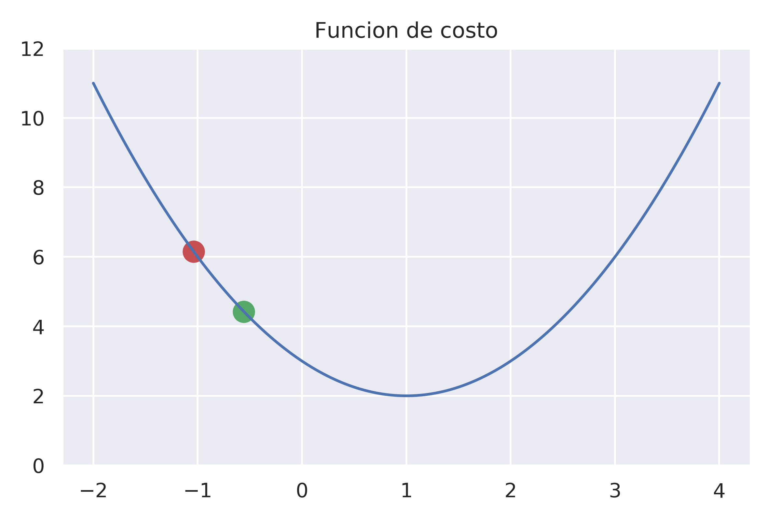
Descenso por gradiente
Queremos explorar el mínimo, pero no hicimos una exploración exhaustiva de la función de costo:
Pasos
Calculamos el costo para ciertos valores al azar de los parámetros.
Repetimos hasta converger
Nos fijamos la dirección de decrecimiento en ese punto. Técnicamente, derivamos o calculamos el gradiente.
Actualizamos los valores de los parámetros.

Slide 11
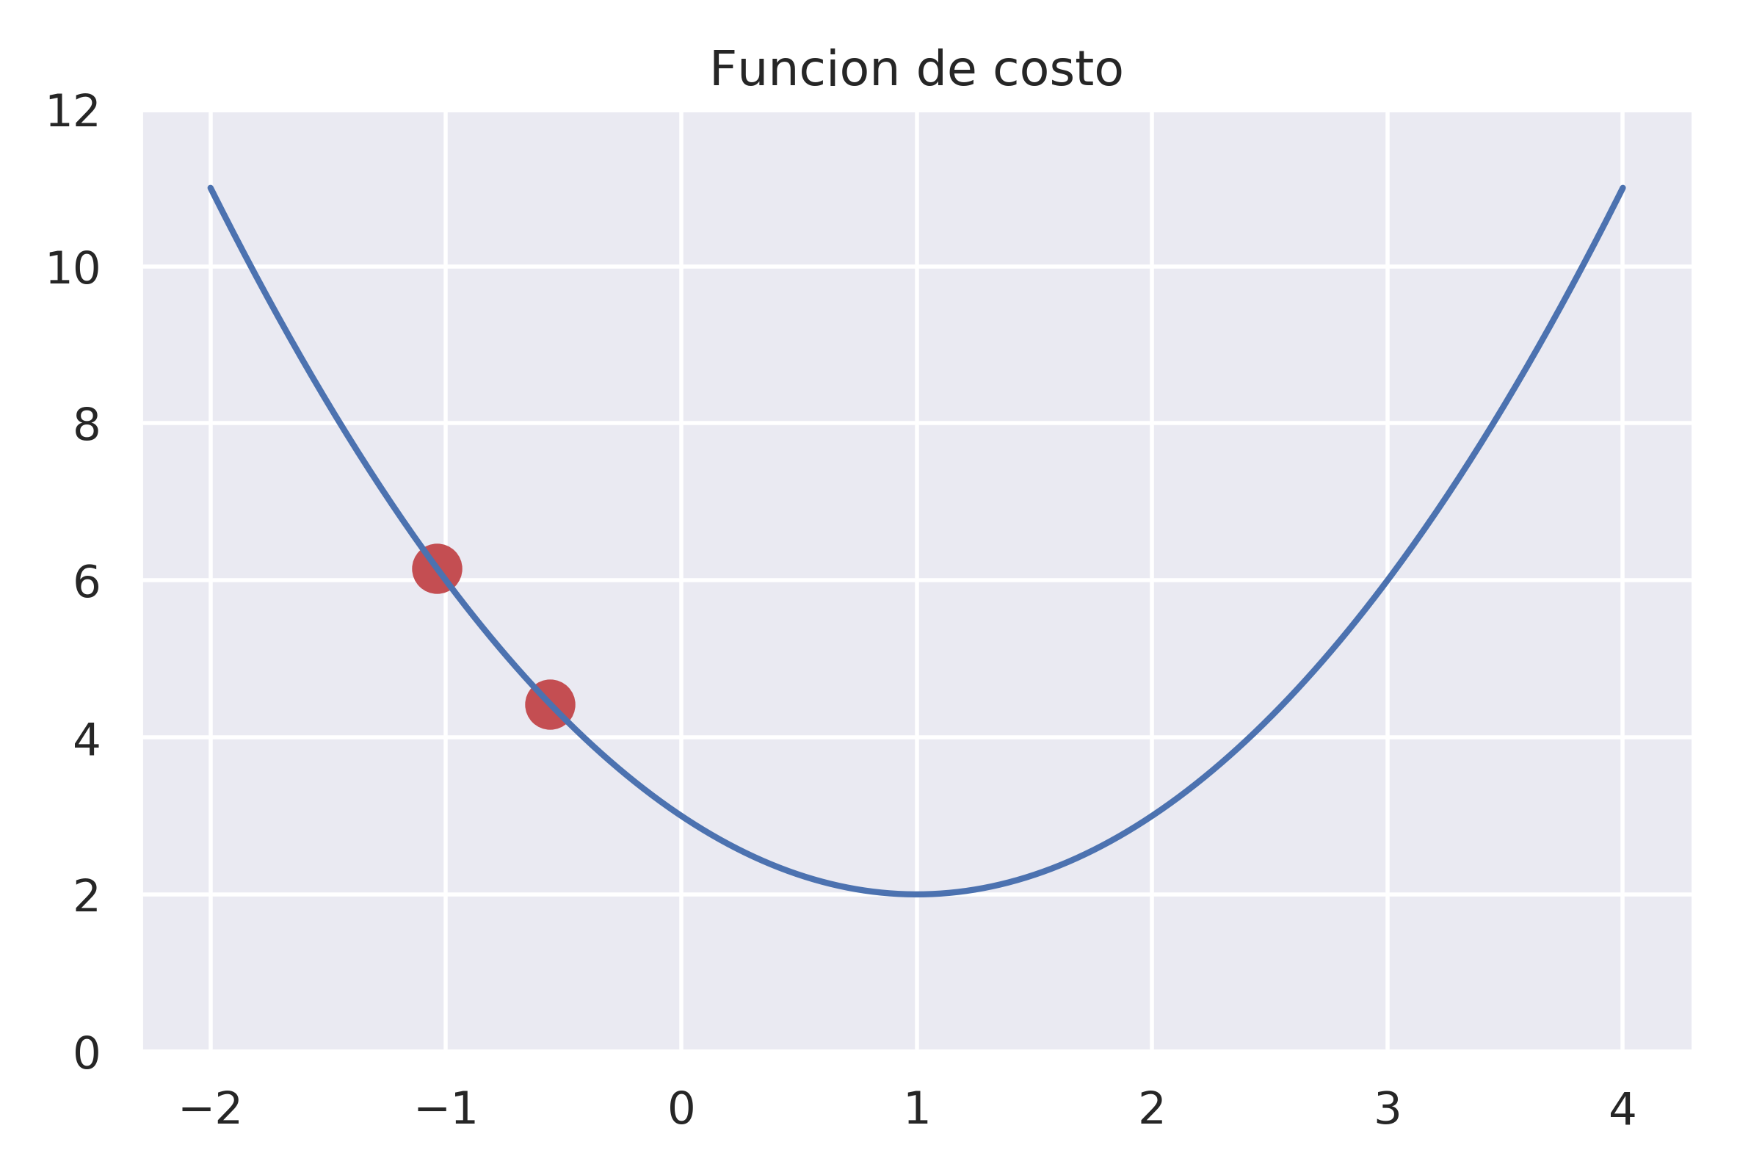
Descenso por gradiente
Queremos explorar el mínimo, pero no hicimos una exploración exhaustiva de la función de costo:
Pasos
Calculamos el costo para ciertos valores al azar de los parámetros.
Repetimos hasta converger
Nos fijamos la dirección de decrecimiento en ese punto. Técnicamente, derivamos o calculamos el gradiente.
Actualizamos los valores de los parámetros.

Slide 12
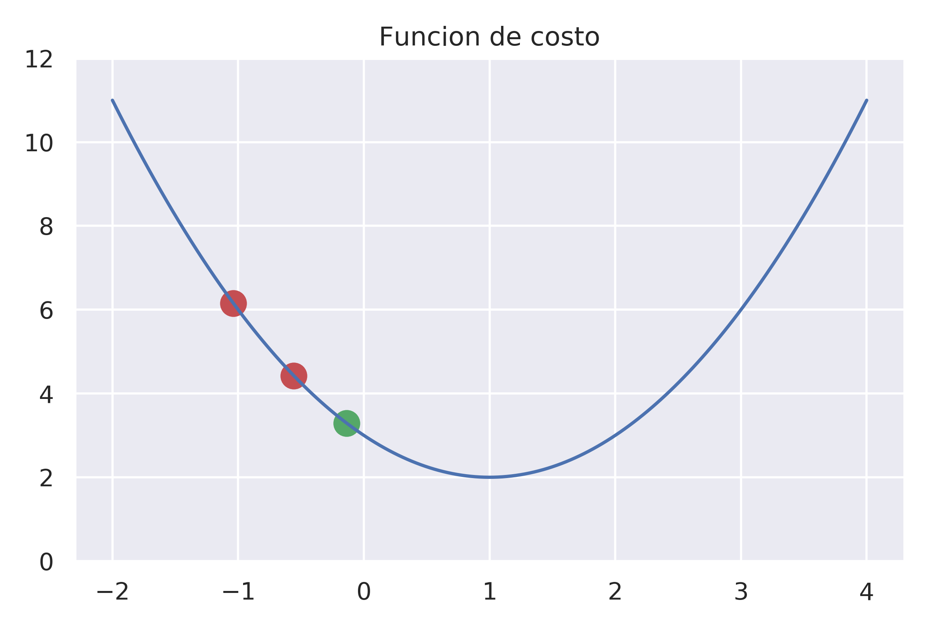
Descenso por gradiente
Queremos explorar el mínimo, pero no hicimos una exploración exhaustiva de la función de costo:
Pasos
Calculamos el costo para ciertos valores al azar de los parámetros.
Repetimos hasta converger
Nos fijamos la dirección de decrecimiento en ese punto. Técnicamente, derivamos o calculamos el gradiente.
Actualizamos los valores de los parámetros.

Slide 13
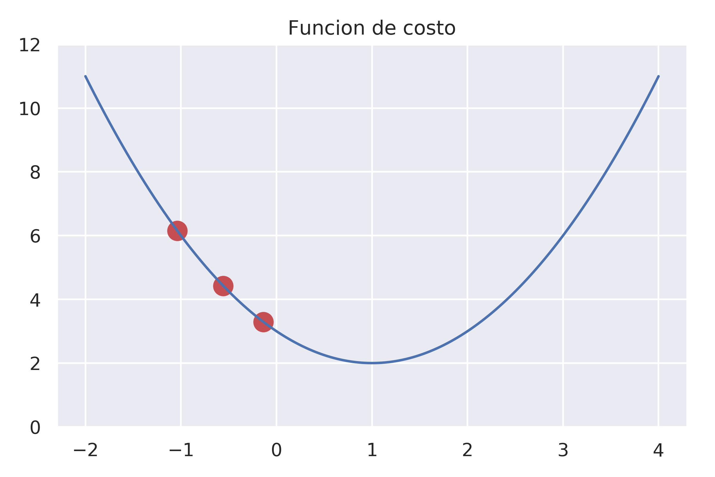
Descenso por gradiente
Queremos explorar el mínimo, pero no hicimos una exploración exhaustiva de la función de costo:
Pasos
Calculamos el costo para ciertos valores al azar de los parámetros.
Repetimos hasta converger
Nos fijamos la dirección de decrecimiento en ese punto. Técnicamente, derivamos o calculamos el gradiente.
Actualizamos los valores de los parámetros.

Slide 14
Descenso por gradiente
Queremos explorar el mínimo, pero no hicimos una exploración exhaustiva de la función de costo:
Pasos
Calculamos el costo para ciertos valores al azar de los parámetros.
Repetimos hasta converger
Nos fijamos la dirección de decrecimiento en ese punto. Técnicamente, derivamos o calculamos el gradiente.
Actualizamos los valores de los parámetros.

Slide 15
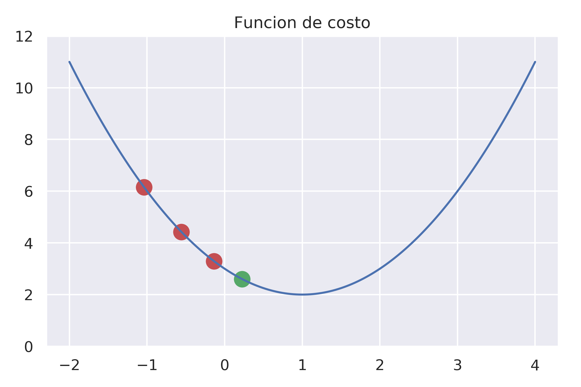
Descenso por gradiente
Queremos explorar el mínimo, pero no hicimos una exploración exhaustiva de la función de costo:
Pasos
Calculamos el costo para ciertos valores al azar de los parámetros.
Repetimos hasta converger
Nos fijamos la dirección de decrecimiento en ese punto. Técnicamente, derivamos o calculamos el gradiente.
Actualizamos los valores de los parámetros.

Slide 16
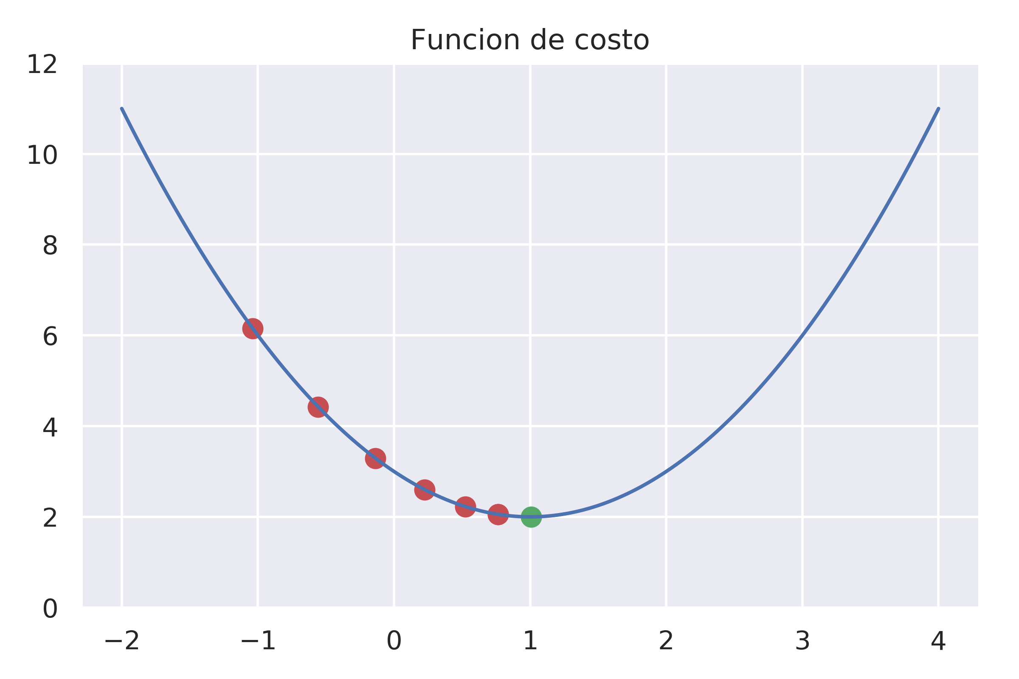
Descenso por gradiente
Queremos explorar el mínimo, pero no hicimos una exploración exhaustiva de la función de costo:
Pasos
Calculamos el costo para ciertos valores al azar de los parámetros.
Repetimos hasta converger
Nos fijamos la dirección de decrecimiento en ese punto. Técnicamente, derivamos o calculamos el gradiente.
Actualizamos los valores de los parámetros.

Slide 17
Descenso por gradiente · Resumen
Necesitamos una función de costo/pérdida. La función de costo depende del problema (clasificación, regresión, etc).
La función de costo es una función de los parámetros de la red (bueno, también de los datos que tengo, pero ignoremos eso por ahora).
Los mejores parámetros de la red son aquellos que minimicen la función de costo.
Cómo explorar todo ese espacio de parámetros exhaustivamente (simil grid search) es imposible, necesitamos una técnica que lo haga eficientemente. Esa técnica es Descenso por Gradiente.

Slide 18
Descenso por gradiente · Resumen
Necesitamos una función de costo/pérdida. La función de costo depende del problema (clasificación, regresión, etc).
La función de costo es una función de los parámetros de la red (bueno, también de los datos que tengo, pero ignoremos eso por ahora).
Los mejores parámetros de la red son aquellos que minimicen la función de costo.
Como explorar todo ese espacio de parámetros exhaustivamente (simil grid search) es imposible, necesitamos una técnica que lo haga eficientemente. Esa técnica es Descenso por Gradiente.
Mucha de la jerga en redes neuronales refieren a técnicas para optimizar esta búsqueda

Slide 19
Perceptrón

Slide 20
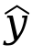
Perceptrón con una variable
Necesitamos algo que, dado los features, devuelva probabilidades.
Las probabilidades deben estar entre 0 y 1
w₁
1
Z = w₁ + w₂*x
Activación
w₂
x

Slide 21
Perceptrón con una variable
Necesitamos algo que, dado los features, devuelva probabilidades.
Las probabilidades deben estar entre 0 y 1
w₁
1
Z = w₁ + w₂*x
Activación
w₂
x
Entradas:
Features
+
Bias
Pesos:
Lo que buscamos en el entrenamiento
Unión sumadora: combina los features con los pesos
Activación: si no está, ¡es una función lineal!
Salida:
entre 0 y 1, probabilidad del evento

Slide 22
Perceptrón con una variable
Necesitamos algo que, dado los features, devuelva probabilidades.
Las probabilidades deben estar entre 0 y 1
Otra representación
1
w₀
Activación:
Sin la activación, es una función lineal
Necesitamos introducir algo que sature la entrada en 0 o en 1 dependiendo del resultado de la unión sumadora
z = w₀+w₁x
σ(z)
w₁
x

Slide 23
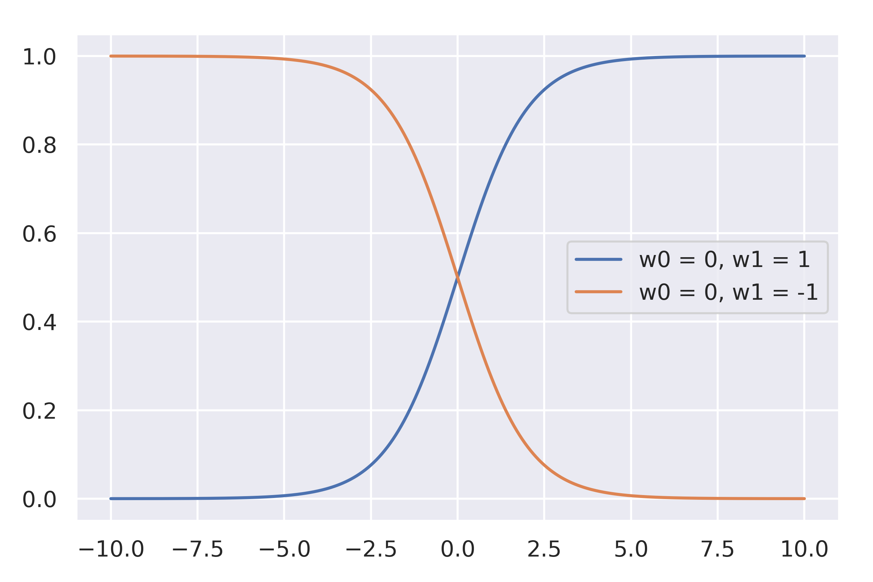
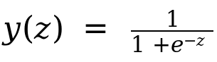
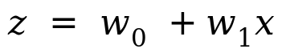
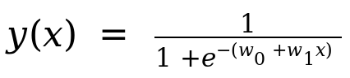
Función Logística / Sigmoide

Slide 24
Perceptrón con una variable
Necesitamos algo que, dado los features, devuelva probabilidades.
Las probabilidades deben estar entre 0 y 1
Otra representación
1
w₀
Activación: Función Sigmoidea
z = w₀+w₁x
σ(z)
w₁
x

Slide 25
Perceptrón con una variable
Necesitamos algo que, dado los features, devuelva probabilidades.
Las probabilidades deben estar entre 0 y 1
Otra representación
1
w₀
Activación: Función Sigmoidea
z = w₀+w₁x
σ(z)
¿Qué falta?
¡Falta encontrar los pesos w₀ y w₁ apropiados para nuestros datos!
Para eso necesitamos una función de costo
w₁
x

Slide 26
Entropía cruzada (cross-entropy)
Necesitamos una función de pérdida entre una etiqueta (y) y la probabilidad de pertenecer o no a esa etiqueta.
Caso binario: etiquetas y = 0 y 1.

Slide 27
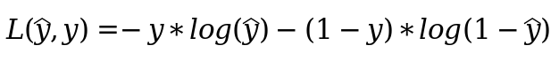
Entropía cruzada (cross-entropy)
Necesitamos una función de pérdida entre una etiqueta (y) y la probabilidad de pertenecer o no a esa etiqueta.
Caso binario: etiquetas y = 0 y 1.
Pérdida para una instancia

Slide 28
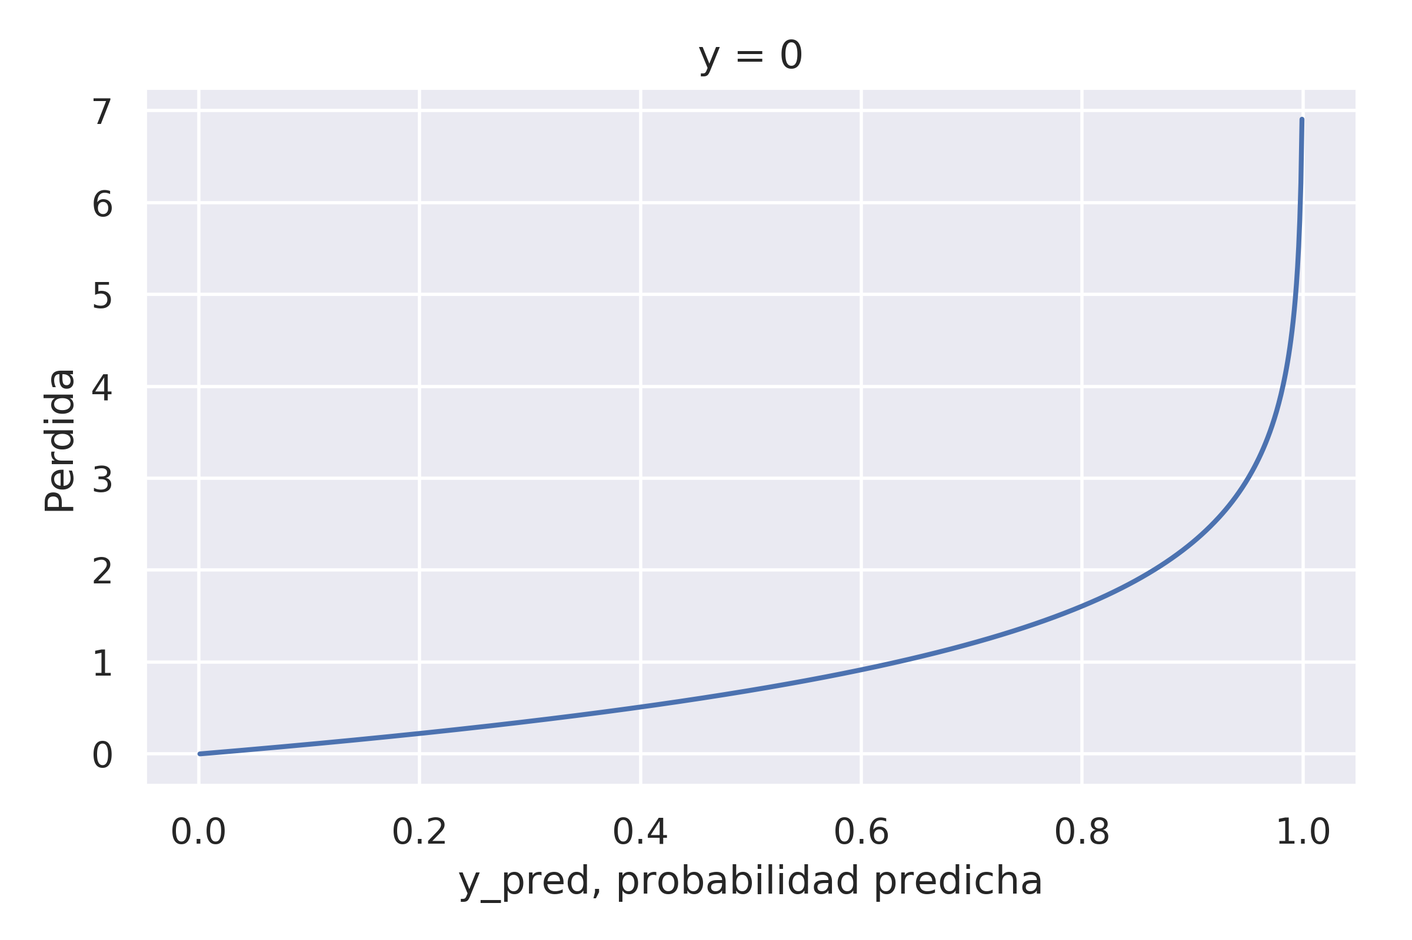
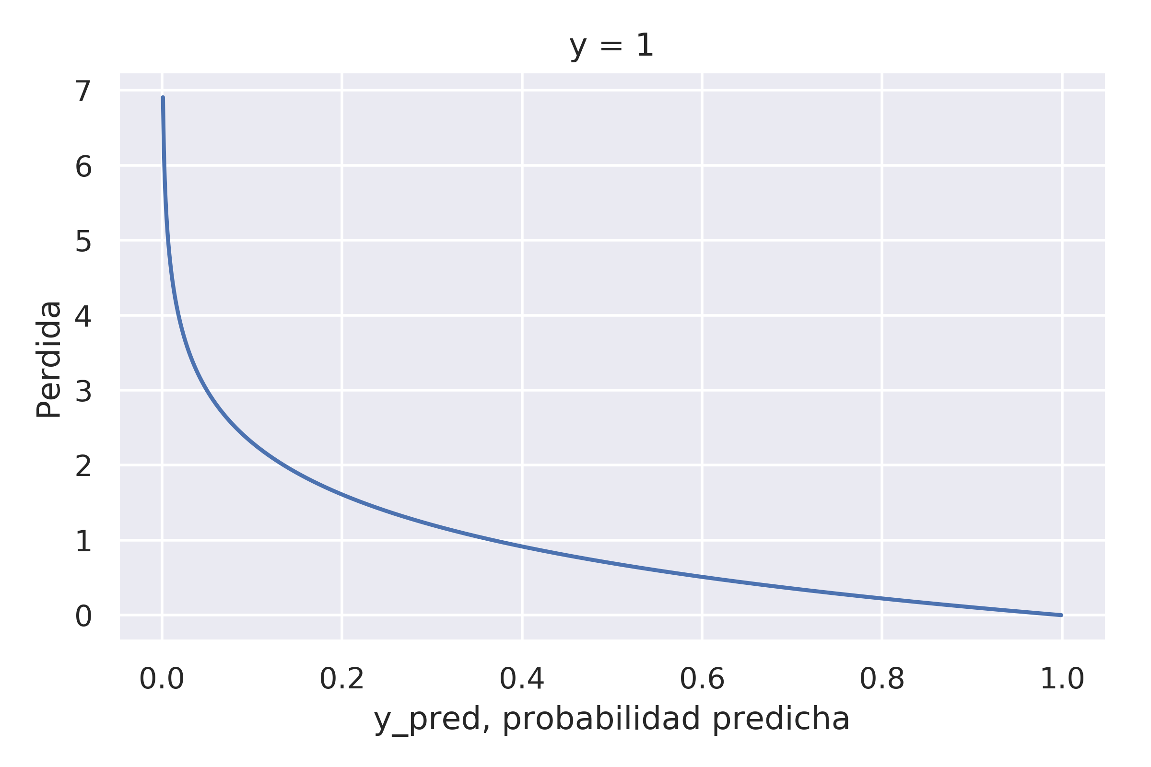
Entropía cruzada (cross-entropy)
Necesitamos una función de pérdida entre una etiqueta (y) y la probabilidad de pertenecer o no a esa etiqueta.
Caso binario: etiquetas y = 0 y 1.
Pérdida para una instancia

Slide 29
Entropía cruzada (cross-entropy)
Necesitamos una función de pérdida entre una etiqueta (y) y la probabilidad de pertenecer o no a esa etiqueta.
Caso binario: etiquetas y = 0 y 1.
Pérdida para una instancia

Slide 30
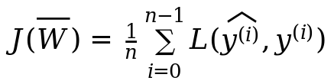
Entropía cruzada (cross-entropy)
Necesitamos una función de pérdida entre una etiqueta (y) y la probabilidad de pertenecer o no a esa etiqueta.
Caso binario: etiquetas y = 0 y 1.
Pérdida para una instancia
Costo para todas las instancias

Slide 31
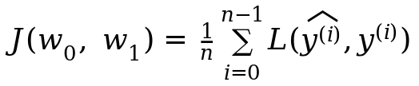
Entropía cruzada (cross-entropy)
Necesitamos una función de pérdida entre una etiqueta (y) y la probabilidad de pertenecer o no a esa etiqueta.
Caso binario: etiquetas y = 0 y 1.
Pérdida para una instancia
Costo para todas las instancias
Costo para todas las instancias, caso 1D

Slide 32
Descenso por gradiente calcula la derivada/gradiente del costo y con eso actualiza los parámetros. Este proceso lo va a hacer muchas veces hasta llegar al mínimo.
En cada una de esas iteraciones, tiene que calcular el costo. El costo depende de las instancias de entrenamiento y de los parámetros que tengamos hasta ese momento.
Calcular el costo con las instancias de entrenamiento es lo que se conoce como Forward Propagation.
1
w₀
z = w₀+w₁x
σ(z)
J (costo)
w₁
x
Entran una o varias instancias
Calculamos la predicción sobre esas instancias
Se calcula el costo de esas predicciones

Slide 33
Con el costo calculado, queremos actualizar los valores de los parámetros según la regla vista en la clase anterior.
Para eso, tenemos que derivar el costo y propagar esa derivada hacia atrás, hasta llegar a los parámetros w₀ y w₁.
Calcular las derivadas y actualizar los parámetros “hacia atrás” se conoce como Backpropagation.
1
w₀
z = w₀+w₁x
σ(z)
J (costo)
w₁
x
Se actualizan los parámetros
Se deriva z con respecto a w₀ y w₁
Se deriva la predicción con respecto z
Se deriva el costo con respecto a las predicciones

Slide 34
Hands-on
training

Slide 35
Hands-on training
DS_Encuentro_31_Perceptron_Multicapa.ipynb
Parte 1

Slide 37

Ampliando el Perceptrón
Problema con el Perceptrón:
solo encuentra fronteras lineales.

Slide 38
Ampliando el perceptrón

Slide 39
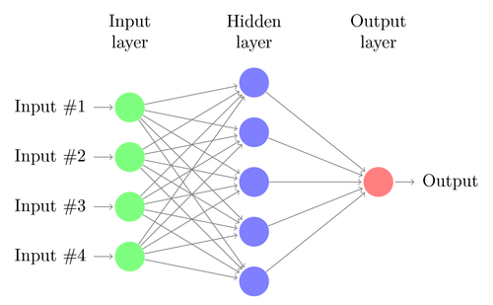
Ampliando el Perceptrón
Solución: Perceptrón Multicapa
Cada neurona tiene sus propios pesos/parámetros. En aplicaciones comunes suelen ser desde miles a millones de parámetros para toda la red.
Deep Learning es encontrar esos pesos de manera eficiente, bajo la condición de realizar correctamente una tarea objetivo.

Slide 40
Ampliando el Perceptrón
Sigue valiendo:
Forward Propagation
Backpropagation
Descenso por gradiente
Función de costo
Perceptrón MultiCapa
Playground

Slide 41
Perceptrón Multicapa · Funciones de activación
Sigmoide/logística
Identidad: f(x) = x
Escalón: f(x)=0 si x<0, 1 si x≥0
Tangente Hiperbólica: f(x)=tanh(x)
ReLU: f(x)=0 si x<0, x si x≥0

Slide 42
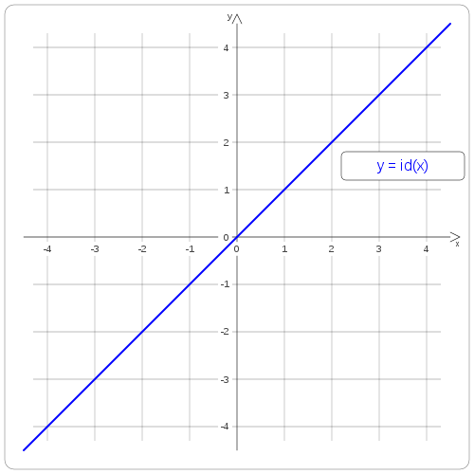
Perceptrón Multicapa · Funciones de activación
Sigmoide/logística
Identidad: f(x) = x
Escalón: f(x)=0 si x<0, 1 si x≥0
Tangente Hiperbólica: f(x)=tanh(x)
ReLU: f(x)=0 si x<0, x si x≥0

Slide 43
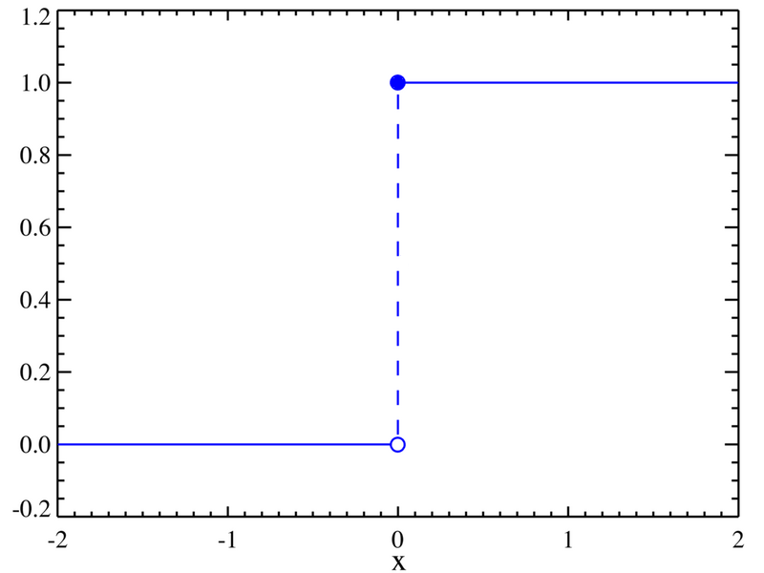
Perceptrón Multicapa · Funciones de activación
Sigmoide/logística
Identidad: f(x) = x
Escalón: f(x)=0 si x<0, 1 si x≥0
Tangente Hiperbólica: f(x)=tanh(x)
ReLU: f(x)=0 si x<0, x si x≥0

Slide 44
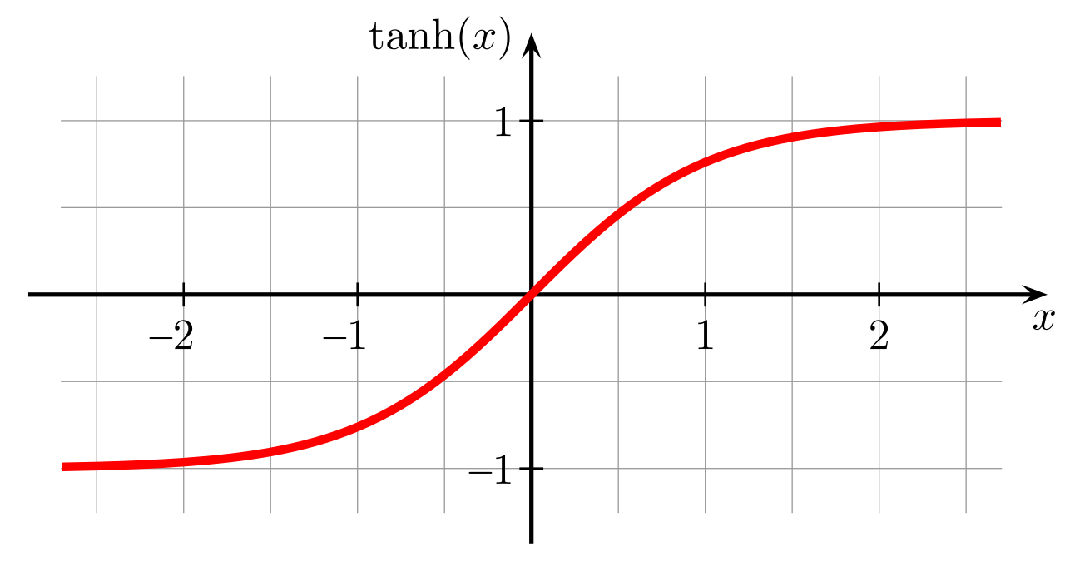
Perceptrón Multicapa · Funciones de activación
Sigmoide/logística
Identidad: f(x) = x
Escalón: f(x)=0 si x<0, 1 si x≥0
Tangente Hiperbólica: f(x)=tanh(x)
ReLU: f(x)=0 si x<0, x si x≥0

Slide 45
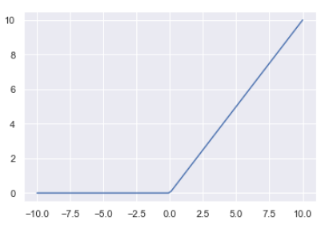
Perceptrón Multicapa · Funciones de activación
Sigmoide/logística
Identidad: f(x) = x
Escalón: f(x)=0 si x<0, 1 si x≥0
Tangente Hiperbólica: f(x)=tanh(x)
ReLU: f(x)=0 si x<0, x si x≥0

Slide 46
Perceptrón Multicapa · Funciones de activación
Sigmoide/logística
Identidad: f(x) = x
Escalón: f(x)=0 si x<0, 1 si x≥0
Tangente Hiperbólica: f(x)=tanh(x)
ReLU: f(x)=0 si x<0, x si x≥0
Clasificación:
lo más común es encontrar ReLU en las capas interiores y Sigmoide en la salida

Slide 47
Perceptrón Multicapa
Multiclase. La cantidad de neuronas en la capa de salida tiene que ser igual a la cantidad de clases buscadas.

Slide 48
Perceptrón Multicapa
 | Funciones de activación | Costos (Keras)
Multiclase | Sigmoide/logística Softmax | Categorical_crossentropy

Slide 49
Perceptrón Multicapa
 | Funciones de activación | Costos (Keras)
Multiclase | Sigmoide/logística Softmax | Categorical_crossentropy
Generalización de la sigmoide, útil cuando las clases son excluyentes.

Slide 50
Perceptrón Multicapa
 | Funciones de activación | Costos (Keras)
Multiclase | Sigmoide/logística Softmax | Categorical_crossentropy
Regresión | Identidad | mean_squared_error mean_absolute_error Otras
Generalización de la sigmoide, útil cuando las clases son excluyentes.

Slide 51
Perceptrón Multicapa
 | Funciones de activación | Costos (Keras)
Multiclase | Sigmoide/logística Softmax | Categorical_crossentropy
Regresión | Identidad | mean_squared_error mean_absolute_error Otras

Slide 52

Regularización
Objetivo: castigar parámetros/pesos muy grandes.
están asociados a overfitting.

Slide 53
Regularización
Objetivo: castigar parámetros/pesos muy grandes.
están asociados a overfitting.
¿Cómo? Tres técnicas muy comunes
Regularización L2 y L1: agregan un término a la función de costo que castiga los pesos grandes.
Dropout: funciona como una capa que “apaga” neuronas de la capa anterior al azar.

Slide 54
Regularización
¿Cómo?
Dropout: funciona como una capa que “apaga” neuronas de la capa anterior al azar.
Muy utilizado. Al apagar neuronas, obliga a que ninguna se aprenda “de memoria” una muestra, sino que tengan que aprender entre todas.
Otra interpretación: Ensamble

Slide 55
Recursos

Slide 56
Recursos
Optimización de Hiperparámetros
Activaciones
https://keras.io/activations/
Pérdidas
https://keras.io/losses/
Optimizadores
https://keras.io/optimizers/
Regularizadores
https://keras.io/regularizers/

Slide 57
Hands-on
training

Slide 58
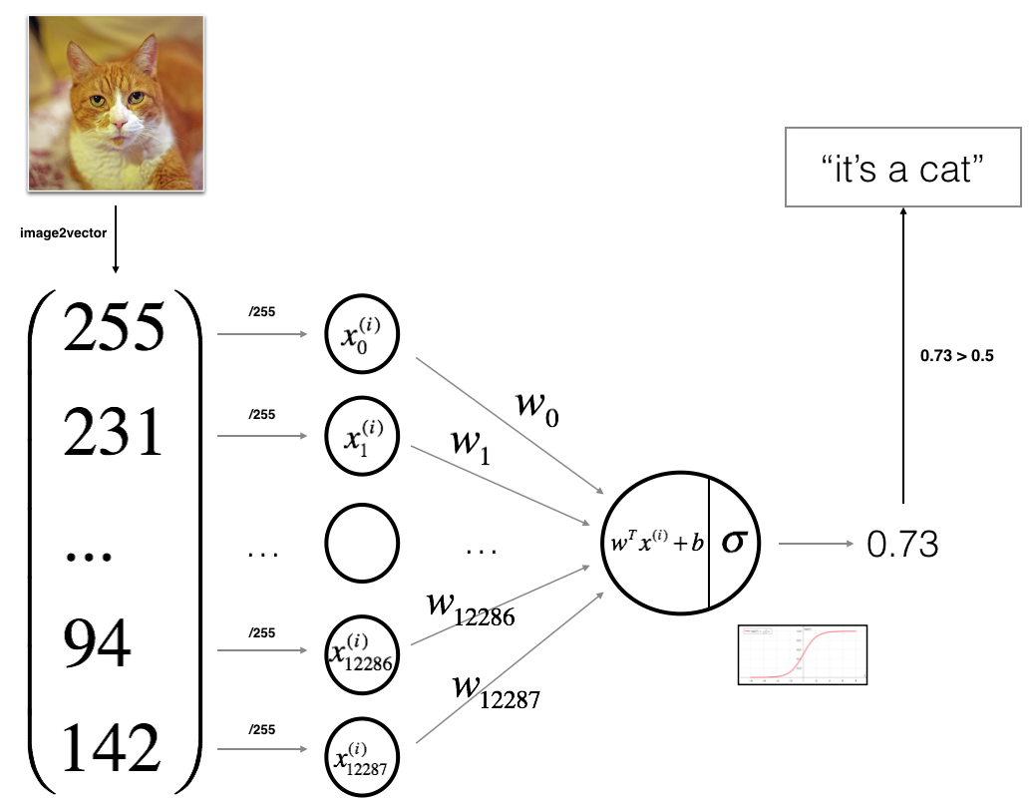
Hands-on training
Comentario para el Hands-On

Slide 59
Hands-on training
DS_Encuentro_31_Perceptron_Multicapa.ipynb
Parte 2

Slide 60
Recursos

Slide 61
Recursos
¿Pero qué "es" una Red neuronal?| aprendizaje profundo, Parte 1
Descenso de gradiente, es como las redes neuronales aprenden| Aprendizaje profundo, capítulo 2.
¿Qué es la retropropagación y qué hace en realidad? | Aprendizaje profundo, Capítulo 3.

Slide 62
Para la próxima
Terminar los notebooks de hoy y atrasados.
Ver los videos mencionados en “Recursos”.
Notes:
Recuerden crear una tarjeta en el Trello para la clase con lo siguiente:
PDF de la clase
Materiales extra que hayan mostrado o hecho en clase (links, bibliografía, artículos)
Recomendamos hacer una reflexión como Equipo Docente para registrar y compartir:
1- ¿Cómo respondió el grupo a las consignas? ¿cómo fue la participación?
2- ¿Cómo fue nuestra performance como equipo?¿todos nos sentimos cómodos en nuestros roles? ¿alguien necesita ayuda para la próxima?
3- ¿Qué nos gustaría mejorar para la clase que viene?

